Slide 1
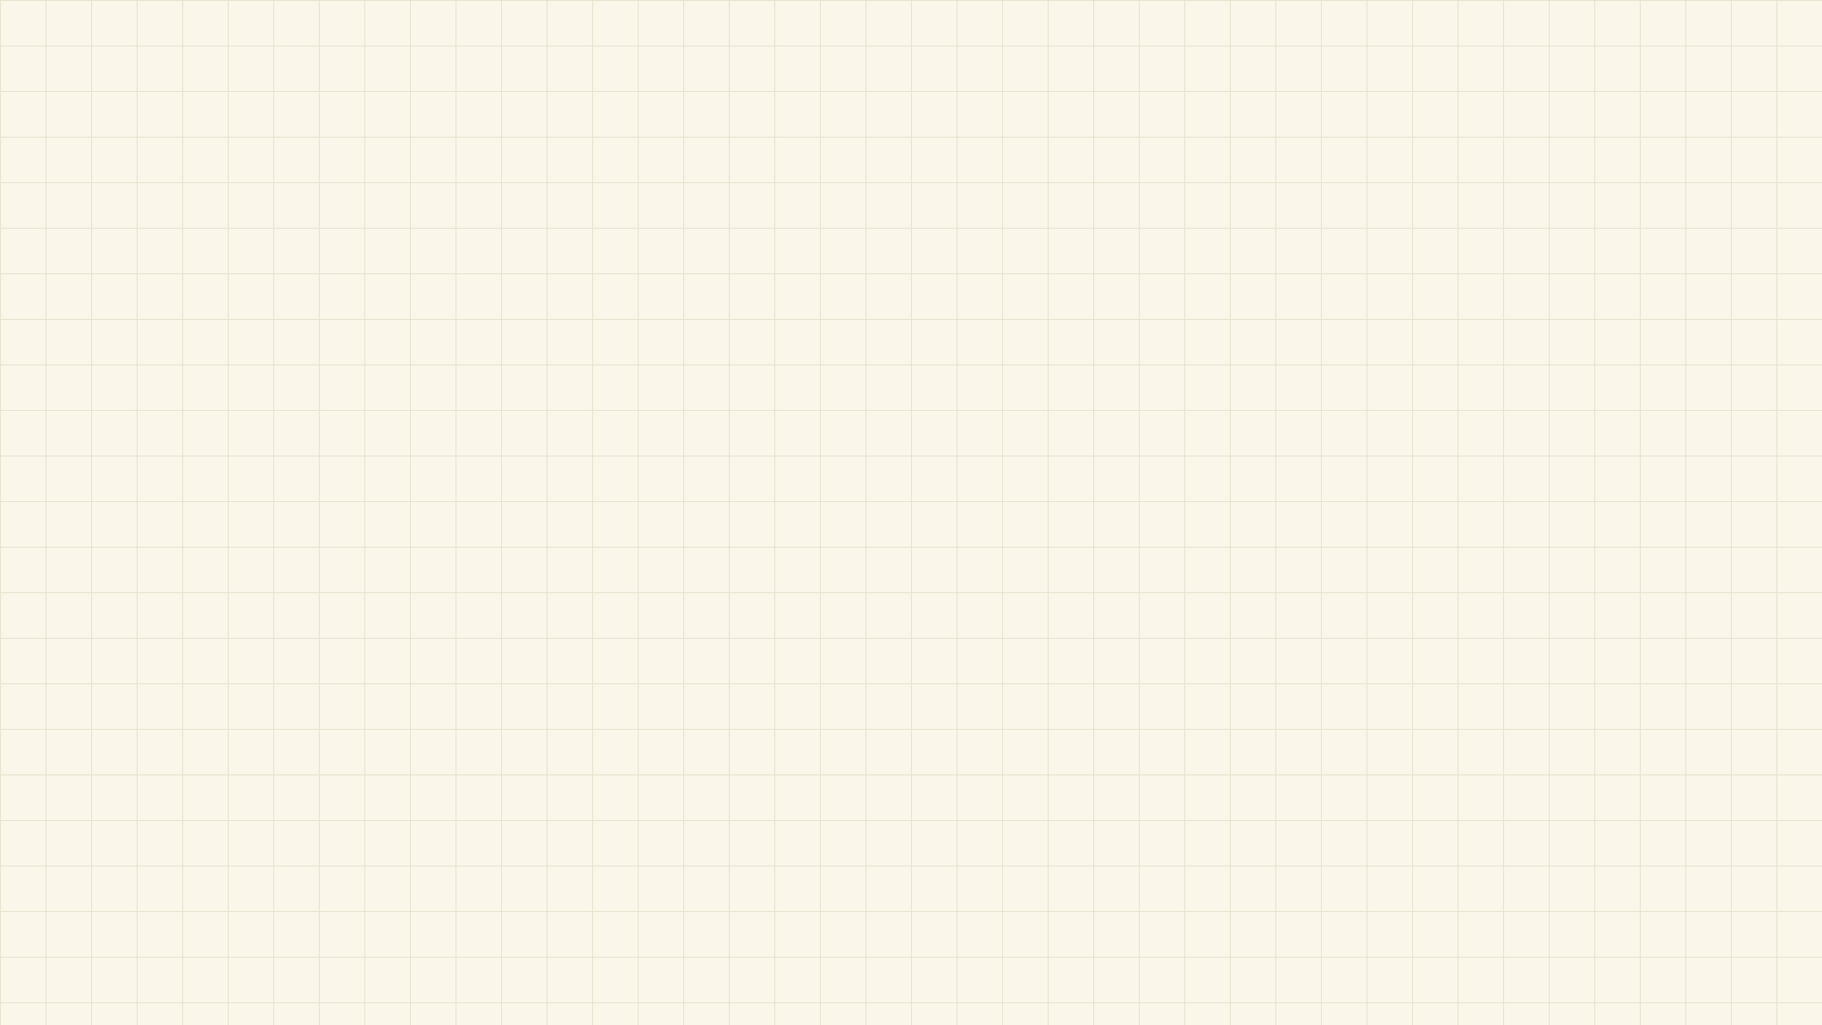
מהי דמוקרטיה?
אזרחות | שאלון 34281
מצגת לימוד לבגרות
שקף 1 מתוך 17

Slide 2
מפת הנושא
יחידה 2
חשאיות
יחידה 1
כלליות
יחידה 4
שוויוניות
יחידה 3
מחזוריות
יחידה 6
התנאי – הכלליות
יחידה 5
התמודדות חופשית/הוגנת
יחידה 8
מושג
יחידה 7
טענה
שקף 2 מתוך 17

Slide 3
מהי דמוקרטיה?
מחזוריות
3
חשאיות
2
כלליות
1
הבחירות חוזרות במרווחי זמן ידועים וסדירים הקבועים בחוק
לא ניתן לדעת עבור מי הצביע הבוחר. זאת על מנת למנוע הפעלת לחצים על הבוחר ולאפשר בחירה חופשית (חופש בטוי)
כל אזרחי המדינה רשאים לקחת חלק בבחירות. אפשרות זו כוללת את זכות הבחירה של כלל האזרחים וכן את זכות ההיבחרות. במדינות דמוקרטיות יש הגבלת גיל לשתי הזכויות הללו. לדוגמה: במדינת ישראל גיל הבחירה לכנסת הוא 18 וגיל ההיבחרות לתפקיד ציבורי הוא 21
שקף 3 מתוך 17

Slide 4
מהי דמוקרטיה? - המשך
התנאי – הכלליות
3
התמודדות חופשית/הוגנת
2
שוויוניות
1
תנאי המחייב את המדינה הדמוקרטית להנגיש את הבחירות לכל בעלי זכות הבחירה במטרה לממש את זכותם הפוליטית אזרחית לבחור
הבחירות מאפשרות תחרות הוגנת המבוססת על חירויות וזכויות פוליטיות (במיוחד חופש הביטוי וחופש ההתאגדות)
קולו של כל מצביע שווה למשנהו
שקף 4 מתוך 17

Slide 5
מהי דמוקרטיה? - המשך
מושג
2
טענה
1
כלליות בבחירות דמוקרטיות
כלליות קובעת שכל האזרחים במדינה יכולים לקחת חלק בבחירות. לקיחת חלק בבחירות כוללת גם את הזכות לבחור וגם את הזכות להיבחר. במדינות דמוקרטיות יש הגבלות שונות על הכלליות ואחת מהן היא הגבלת גיל.
אני בעד קביעת מועד חדש לבחירות המקומיות:
שקף 5 מתוך 17

Slide 6
מהי דמוקרטיה? - המשך
חופשיות
2
מושג המבטא טענה הפוכה
1
הבחירות מאפשרות תחרות הוגנת המבוססת על חירויות וזכויות פוליטיות (במיוחד חופש הביטוי וחופש ההתאגדות)
מחזוריות בבחירות דמוקרטיות
תנאי המחזוריות קובע כי כל תקופה הקבועה בחוק יש לקיים את הבחירות. כך האזרחים יכולים לבטא את עמדתם לגבי המועמדים ומתקיימת הזכות לחופש הביטוי. בנוסף לכך, נציגי השלטון מחויבים לשרת את האזרחים כדי לשוב ולהיבחר.
שקף 6 מתוך 17

Slide 7
מהי דמוקרטיה? - המשך
עקרונות היסוד של הדמוקרטיה
2
הגדרת הדמוקרטיה
1
ריבונות העם: העם הוא מקור כוחו של השלטון.
בחירות חופשיות: כלליות, שוויוניות, חשאיות, תקופתיות, ישירות ויחסיות.
שלטון החוק: כולם, גם השלטון, כפופים לחוק.
דמוקרטיה היא שלטון העם: העם הוא מקור הסמכות, והשלטון נבחר על ידו בבחירות חופשיות.
לצד שלטון הרוב, הדמוקרטיה שומרת על זכויות המיעוט ועל זכויות היסוד של הפרט.
דמוקרטיה מודרנית היא דמוקרטיה ליברלית: שילוב של שלטון העם עם שלטון חוק, הפרדת רשויות וזכויות אדם.
שקף 7 מתוך 17

Slide 8
מהי דמוקרטיה? - המשך
מושגי מפתח לחזרה
2
עקרונות היסוד של הדמוקרטיה - המשך
1
כלליות
חשאיות
מחזוריות
שוויוניות
התמודדות חופשית/הוגנת
התנאי – הכלליות
הפרדת רשויות וזכויות יסוד: חירויות מוגנות בחקיקה ובפסיקה.
שקף 8 מתוך 17

Slide 9
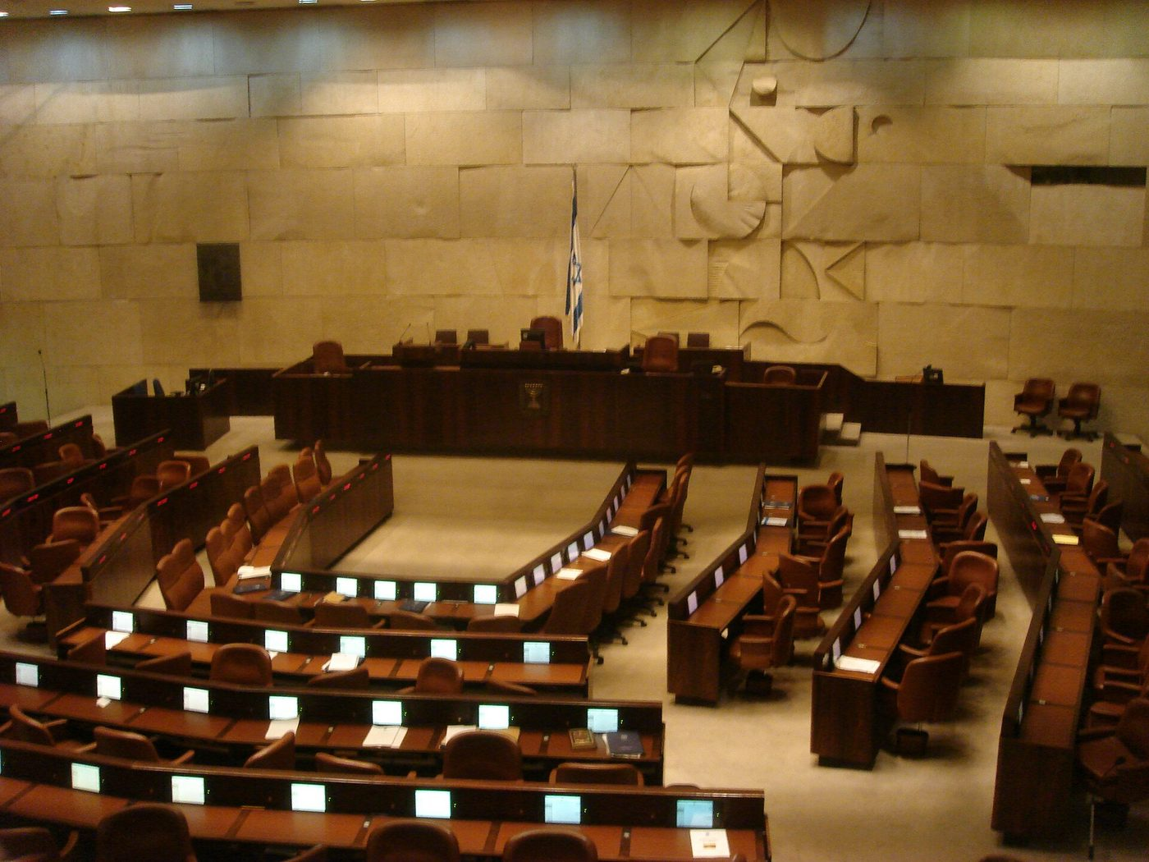
אולם המליאה של הכנסת
מה רואים?
צילום צבע: אולם מליאה ריק עם שורות שולחנות וכיסאות בחצי מעגל, שולחן מרכזי מוגבה עם סמל מנורה, דגל ישראל וקיר תבליט אבן גדול. לפי תיאור הצלם, זהו אולם המליאה של הכנסת בירושלים (2009). השקף ממחיש את בית הנבחרים הנבחר על-ידי העם - לב המשטר הדמוקרטי.
קרדיט: צילום: משתמש:בית השלום, 2009, רישיון ייחוס (Attribution). מקור: ויקישיתוף | קובץ המקור
שקף 9 מתוך 17

Slide 10
השאלה המקורית מהשאלון | שאלון 34281 | חורף תשע"ו
השאלה המקורית
● קרא את הקטע שלפניך, וענה על שתיים מן השאלות 15-13. "החוק בישראל קובע כי בחירות לכנסת ייערכו בכל ארבע שנים, אולם תדירות הבחירות בעשורים האחרונים מעידה על אי־יציבות: בחירות 1988 היו הבחירות האחרונות שנערכו במועדן, ומאז 1992 נערכו בישראל בחירות בכל שנתיים ושמונה חודשים בממוצע. במציאות זו של חוסר יציבות מדינת ישראל מתנהלת מתוך משבר משילות (שליטה של הממשלה). מצב זה פוגע ביכולת לנהל ולקדם מדיניות ארוכת טווח, ומעודד תופעה שלילית המשניאה את הפוליטיקה על הציבור – סחטנות פוליטית. הסחטנות מתבטאת בתביעות התקציביות של מפלגות הקואליציה שנועדו להיטיב עם ציבור הבוחרים שלהן, ואינן בהכרח חלק מתכניתה הכוללת של הממשלה. הסחטנות מקשה על אישור תקציב המדינה, ובעקבות כך מתערער אמון הציבור במוסדות השלטון, ואף בדמוקרטיה עצמה. המכשול בתהליך של אישור התקציב ממחיש את הליקויים בשיטה הפוליטית הקיימת, ואת הצורך לערוך שינויים שיגבירו את כושר המשילות. לפיכך אני סבור שיש לאמץ חוק שלפיו ראש הסיעה הגדולה ביותר יהיה ראש הממשלה. כך יוכל ראש הסיעה לנהל משא ומתן קואליציוני בעמדה של עוצמה לעומת המפלגות השותפות האפשריות. צעד זה יחייב הרכבה של גושים מפלגתיים גדולים מכמה מפלגות קטנות, עוד לפני הבחירות, ואלה יבטיחו שהעומד בראש אחד הגושים יהיה ראש הממשלה. כך יוכלו הבוחרים להצביע למפלגות שהם תומכים בהן, בידיעה שקולם יבוא לידי ביטוי באחד מן הגושים הגדולים. כמו כן, אזרחים רבים יותר ירצו להשתתף בהליך הדמוקרטי. בעקבות כך יגדל הסיכוי להקמת קואליציות שיהיו יציבות ואחידות בהשקפותיהן, ואתגרים כמו גיבוש יעדים ארוכי טווח והעברת תקציבים להגשמתם יוכלו להתממש. כיום אי־אישור התקציב משמעותו הכרזה על סיום כהונתה של הכנסת. התניית המשך כהונתה של הכנסת באישור התקציב גורמת להעברתו בכל מחיר, והמחיר הזה עלול להיות הרסני לכלכלה הישראלית. לפיכך, לדעתי יש לפעול לניתוק הקשר בין העברת חוק התקציב להמשך הכהונה של הכנסת והממשלה." (מעובד על פי מאמר של י' פלסנר, הארץ, 2/9/2015)
שקף 10 מתוך 17

Slide 11
השאלה המקורית מהשאלון | שאלון 34281 | חורף תשע"ו (המשך)
השאלה המקורית
● 13. הצג את התנאי לבחירות: בחירות מחזוריות. הסבר את טענתו של הכותב בנוגע למימוש של תנאי זה בישראל.
שקף 11 מתוך 17

Slide 12
מחוון מוצע (אוסף לא רשמי) | שאלון 34281 | חורף תשע"ו
תשובות מוצעות
● שאלה מספר 13
● הצג: בחירות מחזוריות - הבחירות חוזרות במרווחי זמן ידועים וסדירים הקבועים בחוק (בישראל, כל 4 שנים).
● ביסוס מהקטע: "תדירות הבחירות בעשורים האחרונים מעידה על אי יציבות... מצב זה פוגע ביכולת לנהל ולקדם מדיניות ארוכת טווח, ומעודד תופעה שלילית... - סחטנות פוליטית".
● הסבר: על פי טענתו של הכותב, החוק בישראל קובע כי בחירות ייערכו כל 4 שנים, אבל בפועל קיימת פגיעה במימוש מחזוריות זו. פגיעה במחזוריות הבחירות בישראל מובילה לאי יציבות. י היציבות מובילה למצב שפוגע ביכולת לנהל ולקדם מדיניות ארוכת טווח, ומעודד תופעה שלילית של סחטנות פוליטית, המשניאה את הפוליטיקה על הציבור.
● 14. על פי קטע הקריאה חורף תשע"ו
● הצג את המושג עקרון שלטון העם. הסבר כיצד עקרון שלטון העם יתחזק בעקבות אימוץ החוק שמחבר הקטע מציע.
התשובות מאוסף לא רשמי ולא אומתו מול מחוון משרד החינוך.
שקף 12 מתוך 17

Slide 13
מחוון מוצע (אוסף לא רשמי) | שאלון 34281 | חורף תשע"ו (המשך)
תשובות מוצעות
● הצג : עקרון שלטון העם - זהו עקרון יסוד של הדמוקרטיה לפיו, כלל האזרחים הם הריבון ומקור הסמכות. האזרחים בוחרים שלטון של נציגים הנבחר לזמן קצוב המוגדר בחוק. ביסוס מהקטע : "יוכלו הבוחרים להצביע למפלגות שהם תומכים בהן, בידיעה שקולם יבוא לידי ביטוי"; "אזרחים רבים יותר ירצו להשתתף בהליך הדמוקרטי". הסבר : כותב המאמר סבור שיש לאמץ חוק לפיו ראש הסיעה הגדולה ביותר יהיה ראש הממשלה, וכתוצאה מכך עקרון שלטון העם יתחזק. חוק זה יאפשר לראש הסיעה הגדולה לנהל משא ומתן בעמדה של עוצמה, יקטין את הסחטנות הפוליטית ויחייב הרכבה של גושים גדולים עוד לפני הבחירות (במטרה להבטיח כי העומד בראשן יהיה ראש הממשלה). מצב זה יוביל לחיזוק שלטון העם – יותר בוחרים יצביעו למפלגות שהם תומכים בהן, בידיעה שקולם יקבל ביטוי באחד הגושים הגדולים, וכן יחזק מצב בו אזרחים רבים יותר ישתתפו בבחירות
התשובות מאוסף לא רשמי ולא אומתו מול מחוון משרד החינוך.
שקף 13 מתוך 17

Slide 14
מה שואלים על זה בבגרות
● ציון מושג + הצגתו (הגדרה מהלימוד, לא מהקטע)
● הסבר תופעה או סיבות בעזרת החומר שלמדתם
● ביסוס הטענה בציטוט או התייחסות ישירה לקטע
● השוואה: דמיון והבדל בין מושגים או גישות
● נימוק עמדה באמצעות מושגים מקצועיים
נושאי המצגת
● התנאי – הכלליות
● מושג המבטא טענה הפוכה
● עקרונות היסוד של הדמוקרטיה
שקף 14 מתוך 17

Slide 15
טעויות נפוצות
✗ כותבים את ההגדרה (הצג) מתוך הקטע במקום מהחומר שלמדתם - ההגדרה חייבת לבוא מהלימוד.
✗ מציינים את המושג בלי להציג אותו - ציון בלבד לא מספיק.
✗ שוכחים לקשר את ההסבר לקטע עצמו - חובה ציטוט או התייחסות ישירה לקטע.
✗ כותבים תשובה כללית בלי המושגים המקצועיים מהמחוון.
שקף 15 מתוך 17

Slide 16
סרטון להבנה
לצפייה
צפו בסרטון "אז מהי דמוקרטיה?" - גם בעמוד הנושא, בלשונית "סרטון".
https://www.youtube.com/watch?v=ZaPGDRbeao4
הסרטון הוא קישור חיצוני (YouTube) ולא נבדק מול תוכן השאלון או מחוון משרד החינוך.
שקף 16 מתוך 17

Slide 17
סיכום
עברו שוב על נושאי המצגת, תרגלו במשחקים, ונסו את שאלת הבגרות בעמוד הנושא.
בהצלחה!
שקף 17 מתוך 17

